Slide 1
Об использовании данных мониторинга в повышении качества образования

Slide 2
Этапы апробации и внедрения процедур ОКО
Годы | Начало апробации | Начало внедрения
2016 |  | ВПР
2015 | ВПР
2014 | НИКО | Сочинение, ОГЭ | Сайт РЦОКО
2012 |  |  | РСОКО
2008 |  | ЕГЭ, ГИА-9
2004 | ГИА-9
2001 | ЕГЭ
Notes:
Для сопровождения ВПР в каждом муниципалитете назначены муниципальные координаторы, на электронные адреса которых приходят результаты ВПР отдельно по школам и в целом по району.

Slide 3
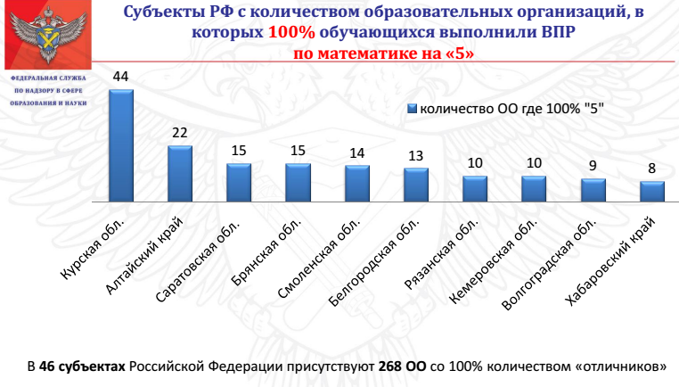
Notes:
По результатам выпускных проверочных работ в декабре 2015 года в целом по России выявлены образовательные организации где все выпускники выполнили ВПР по математике на отлично. Результат представлен на слайде

Slide 4
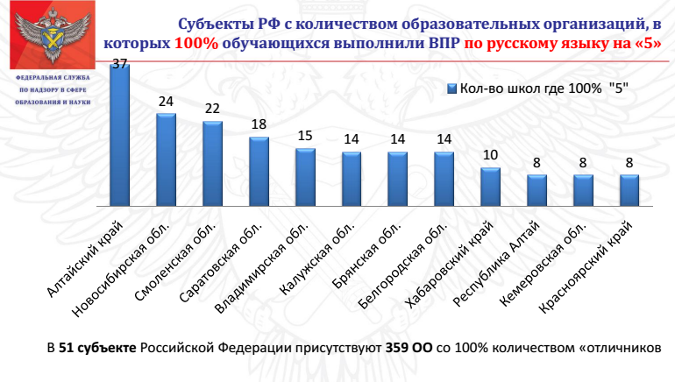

Slide 5
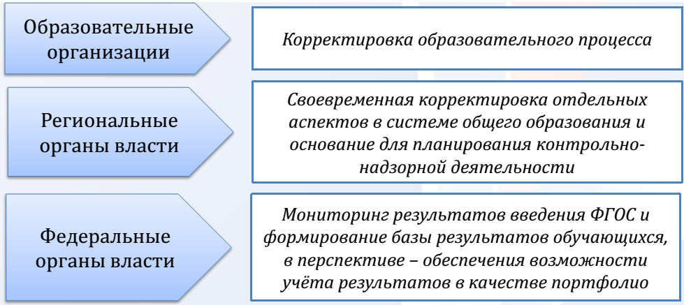
Использование результатов ВПР

Slide 6
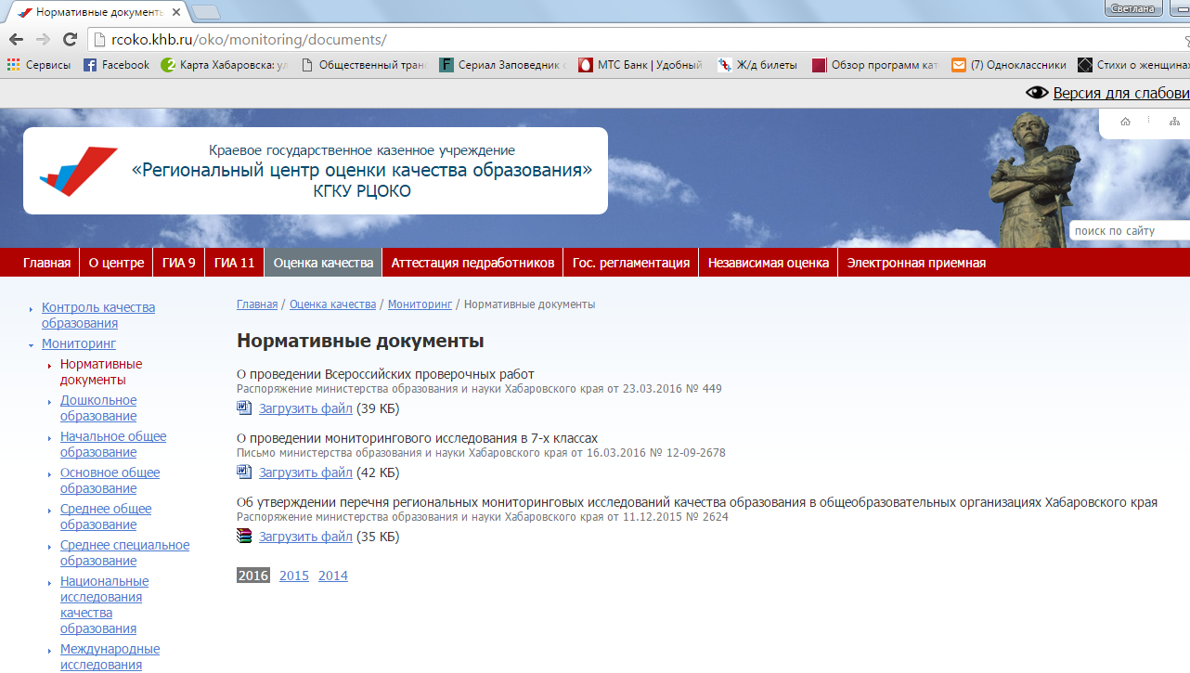
Сайт РЦОКО

Slide 7
Диагностические работы в 2015-2016 учебном году
Наименование | Класс | Предмет | Сроки | Участники
Мониторинговое исследование по оценке готовности к обучению в начальной школе | 1 | - | сентябрь | Общеобразовательные организации, реализующие образовательные программы начального общего образования (выборочно)
Мониторинговое исследование по оценке качества математического образования в школе | 7 | математика | 22.09 | Общеобразовательные организации, реализующие образовательные программы основного общего образования
Мониторинговое исследование по оценке качества освоения образовательных программ учащимися 10 классов с использованием контекстной информации | 10 | физика, химия, математика | октябрь | Общеобразовательные организации, реализующие образовательные программы среднего общего образования углубленного и профильного обучения
Мониторинговое исследование определения уровня подготовки обучающихся по отдельным предметам инвариантной части учебного плана с использованием контекстной информации | 7 | русский язык, математика, английский язык, комплексная работа | апрель | Общеобразовательные организации, реализующие образовательные программы основного общего образования - пилоты по ФГОС ОО
Мониторинговое исследование уровня готовности к обучению во втором классе | 1 | русский язык, математика, чтение | май | Общеобразовательные организации, реализующие образовательные программы начального общего образования

Slide 8
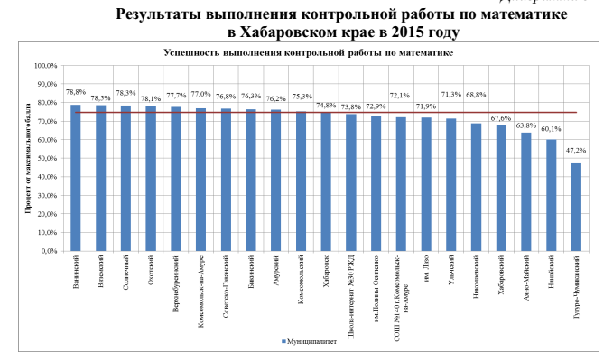
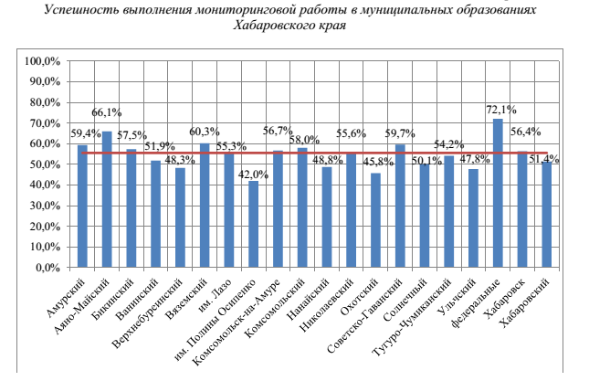
Успешность мониторинговых работ по математике в 2015 году
4 класс
7 класс
Notes:
Если ребенок не получил качественное образование в 7-8 классе, ему очень сложно будет потом сдавать экзамены в 9 и 11 классах.
По итогам диагностических работ отмечено, что около 17% тестируемых овладели математическими знаниями и умениями на уровне ниже базового, причем 120 человек из них имеют низкий уровень. (в сравнении с 2014 годом, количество таких детей выше практически в два раза.)
Меняется стиль методической работы.
Адресная поддержка школ с низкими результатами!!!
Административный контроль. Обдуманный заказ учебников!!!
Выстраивание внутришкольного контроля как единое целое.
Системная работа по развитию профессиональных качеств педагога
Учет результатов мониторинговых работ при вытсраивании индивидуальных карт (траекторий) развития каждого ребенка.

